Slide 1
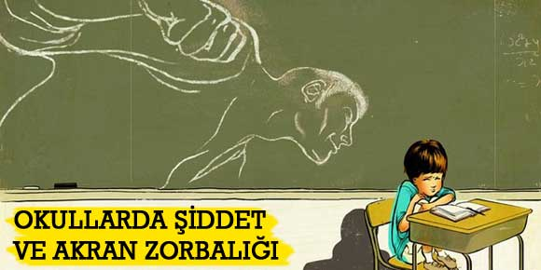
Akran zorbalığı ve başa çıkma yöntemleri

Slide 2
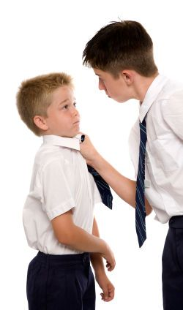
Zorbalık nedir?
Size ya da başka birine yapılan her türlü eziyet zorbalıktır.
Zorba, size veya başka birine eziyet eden kimsedir.
Zorbalar başka kişilere sataşırlar. Başkalarına karşı çok sert davranırlar ve onların duygularını incitirler.

Slide 3
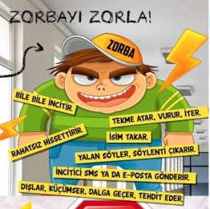
Zorbalık nedir?
Bir ya da birden çok öğrenci kendilerinden daha güçsüz olan öğrencilere bilerek , isteyerek ve sürekli bir biçimde tekme atıyorlarsa, tokat vuruyorlarsa, İtip çekiyorlarsa,sataşıp, alay ediyorlarsa, dalga geçiyorlarsa, kızdırıp,isim takıyorlarsa, küçük düşürücü sözler ve küfürler ediyorlarsa, dedikodu yapıyorlarsa, para ya da diğer eşyalarını zorla alıyorlarsa, tehdit ediyorlarsa, arkadaş grubundan dışlayıp yalnızlığa terk ediyorlarsa BU BİR SALDIRGANLIK TÜRÜDÜR VE BUNA ZORBALIK DENİR.

Slide 4
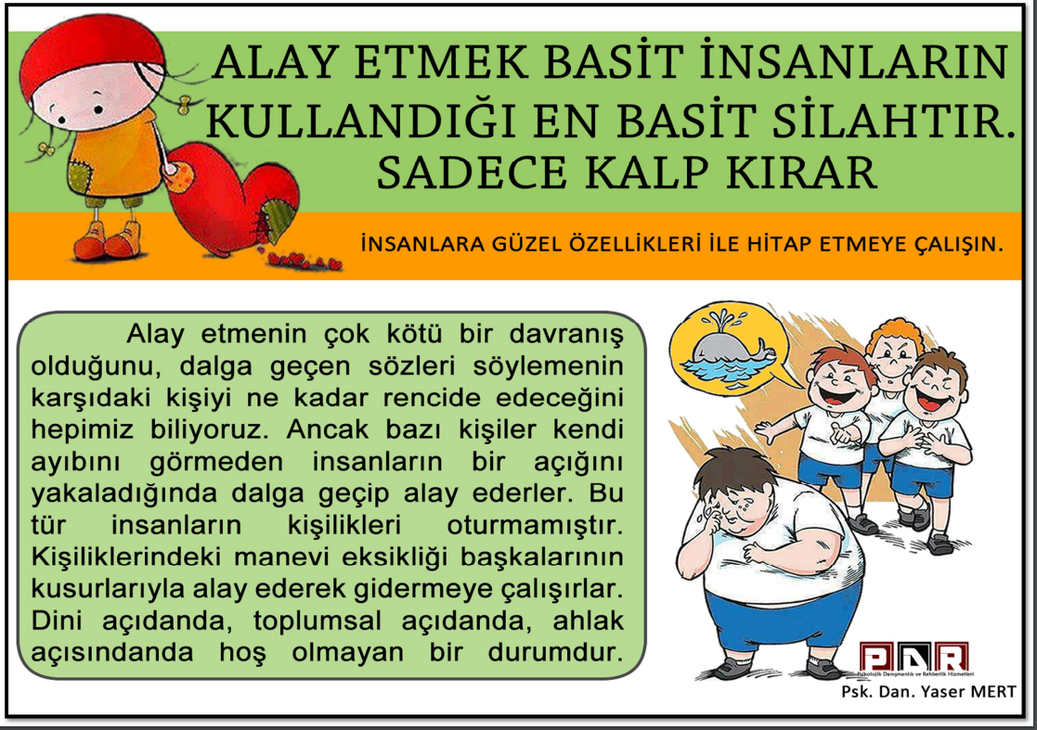
Alay etme

Slide 5
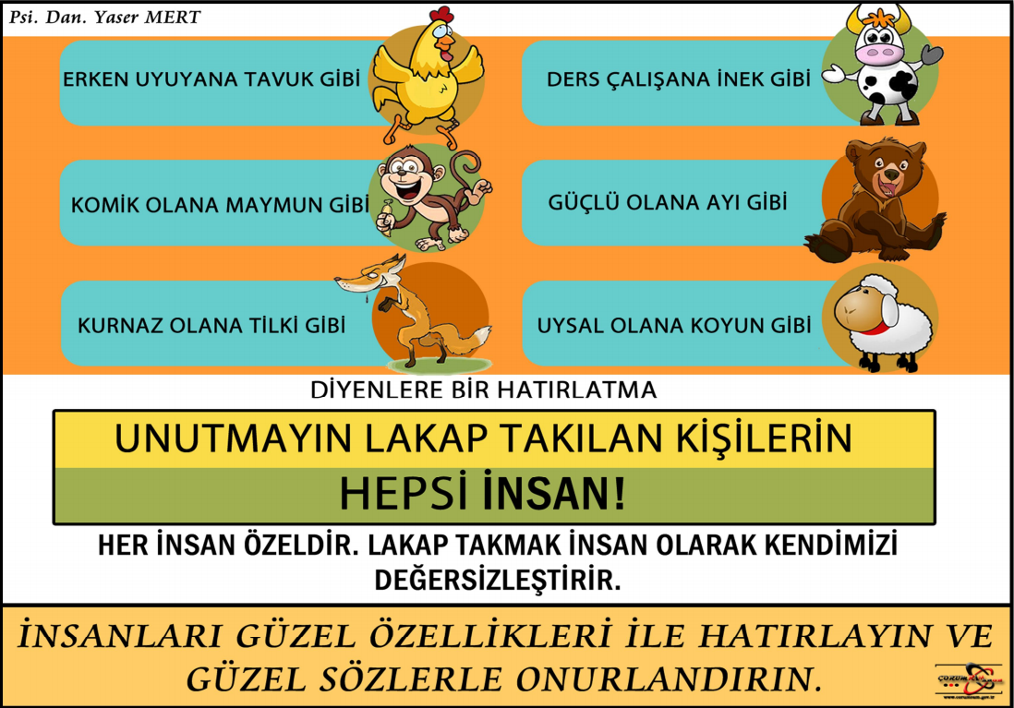
Alay etme

Slide 6
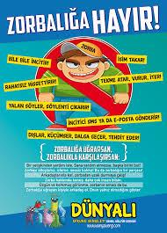
Zorbalar Ne Yapar
Zorbalar sizi ya da başkalarını korkutmaya çalışırlar.
Bazen sizi itip kakarlar, canınızı acıtırlar, size lakap takarlar ya da sizin bir şeylerinizi izinsiz alırlar,eşyalarınıza zarar verirler.

Slide 7

Zorbalar Ne Yapar
Zorba, alttan aldığınız sürece daha güçlenerek zorbalığını sürdürecektir.

Slide 8
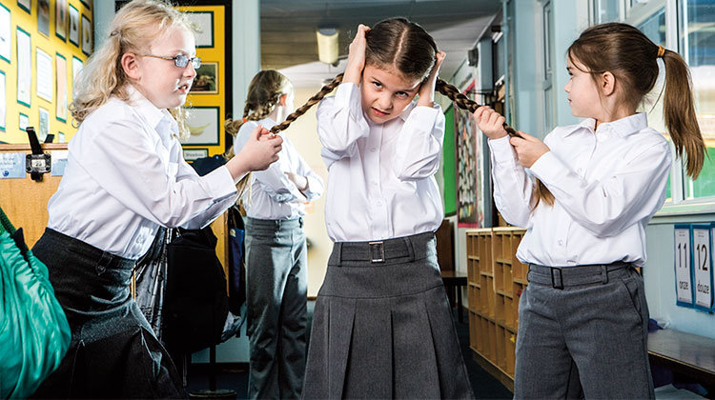
Zorba kişinin özellikleri
Zorba kişiye davranışını uzun sürdürme olanağı veren çekici olabilme yeteneğidir. Bu özellik ona zorba davranışına hedef olmayanlar arasında kendisine geniş bir izleyici kitlesi bulma olanağı verir.

Slide 9
ZORBALIK DAVRANIŞLARI
Zorbalık davranışı: Daha önce de ifade edildiği gibi, bir davranışın zorbalık olduğunu söyleyebilmek için üç şart gereklidir:
1) Tekrar tekrar olması, (her gün, her beden dersinde, her zaman okul yolunda gibi)
2) Bilerek ya da karşıdakini incitmek amacıyla kasten yapılması,
3) Güç dengesizliğinin olması gerekir. (Yaşça daha büyük ya da güçlü olanın daha küçük ya da güçsüz olana zarar vermesi söz konusudur).

Slide 10
Örneğin sıraların arasından geçerken bir arkadaşınızın ayağına takılıp düştünüz.
Bu zorbalık mı? Hayır, bir kaza. Neden?
Çünkü sizi incitmek istemedi.
Muhtemelen bu olaydan sonra arkadaşınız sizden özür dileyecektir. Ama siz geçerken çelme taksaydı ne olurdu?
Zorbalık; çünkü bilerek sizin canınızı yakmak istedi. Bunu yapan insan sizden özür dilemez. Kaza mı yoksa zorbalık mı konusunda başka örnekler verebilir misiniz?

Slide 11
Baş etme Stratejileri ve yanlış inançlar
Zorbalığa karşı duyarlılığı azaltan yanlış inançlar vardır.
Bu tür yaygın inançların DOĞRU OLMADIĞINI UNUTMAYIN.
“Kavga etmek ve saldırganca davranmak doğaldır.“
“Başkalarını kızdırmak bazen eğlencelidir”
“Bazı öğrenciler zorbalığı hak ederler”
“Zorbalıktan şikayet eden öğrenciler ana kuzusudurlar”

Slide 12
Baş etme Stratejileri ve yanlış inançlar
“Zorbalık yapanları görmezlikten gelirseniz sizi bırakırlar”
“Zorbalık yapıldığında bunu yetişkinlere anlatmak ispiyonculuktur”
“Bir zorba ile baş etmenin en iyi yolu onunla kavga etmek ve intikam almaktır”
“Zorbalığa uğrayanlar belki bir süre acı çekerler ama bunu daha sonra unutacaklarından pek de büyütülecek bir şey değildir”
“Sadece erkekler zorbalık yapar”, vb.

Slide 13
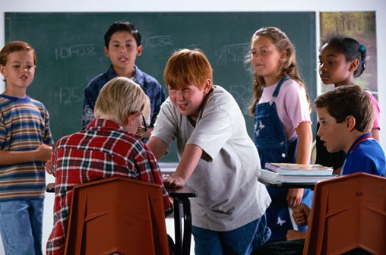
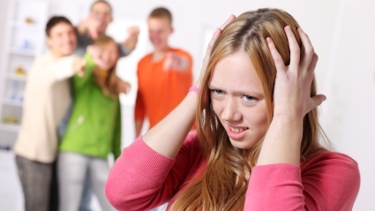
Zorbalık davranışına maruz kalanlar için:
NE YAPMALIYIM?
Her şeyden önce bu davranışların sizin hatanız olmadığı, böyle bir davranışı kimsenin hak etmediğini ve bunların sadece sizin başınıza gelmediğini aklınızdan çıkarmayın. Dolayısıyla yardım aramaktan utanmayın, çekinmeyin, korkmayın.
Güvendiğiniz birisine neler yaşadığınızı anlatın. Bu rehber öğretmeniniz, anneniz, babanız, öğretmeniniz, müdürünüz olabilir.
Yardım alana kadar pes etmeyin.

Slide 14

NE YAPMALIYIM?
Beden duruşunuzu değiştirin.
Sırtınız ve başınızı dik tutun.
Korktuğunuzu, alt üst olduğunuzu karşıdaki kişiye belli etmemeye çalışın.
Eğer zorbalık yapan çocuk korktuğunuzu anlarsa daha da üstünüze gelebilir.
Eğer sözlü olarak sizi taciz ediyorsa hiç cevap vermeyin, kafanızı çevirin ya da uzaklaşın. Bir müddet sonra sıkılıp, bırakacaktır.

Slide 15

NE YAPMALIYIM?
Eğer fiziksel güç ya da şiddet kullanmaya kalktıysa hemen oradan uzaklaşmaya çalışın ve güvenli bir yere gidin.
Zorbalık davranışları genellikle tenha yerlerde olur.
Öğretmenlerin sizi göremeyecekleri, yardım isteyemeyeceğiniz yerlerde yalnız gezmeyin.
Sizi koruyabilecek bir arkadaş grubu edinmeye çalışın.
Zorbanın “kimseye söyleme “tehditlerine asla kulak asmamalıyım.
Şiddete başvurmamalıyım. bu durum o kişi ya da kişilerin isteğini yerine getirmek olacaktır.

Slide 16
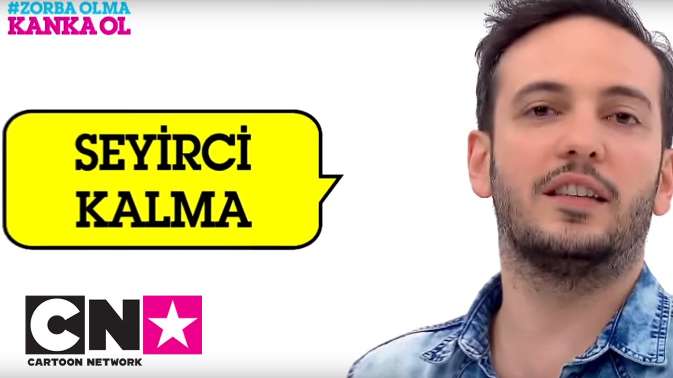
ZORBALIK DAVRANIŞINA ŞAHİT OLURSANIZ:
NE YAPMALIYIM?
Arkadaşlarınızla birlikte zorbalık yapan çocuğu nazikçe uyarın ve bu davranışların karşıdaki kişiyi çok incitebileceğini söyleyin.
Böyle davranışlara şahit olduğunuzda zorbalık yapan çocuğu cesaretlendirecek davranışlarda bulunmayın.
Yaptıklarına gülmeyin, tezahürat yapmayın, alkışlamayın.
Böyle bir durumda hemen öğretmenlerinizden birine haber verin.
Zorbalığa maruz kalan kişiyle arkadaş olun, onu grubunuza alın.
Zorbalık yapan çocuklarla da arkadaş olabilir; ona doğru davranışlarda bulunmayı öğretebilirsiniz.

